Slide 1
6 Varhaislapsuudessa erikoistutaan omaan äidinkieleen

Slide 2
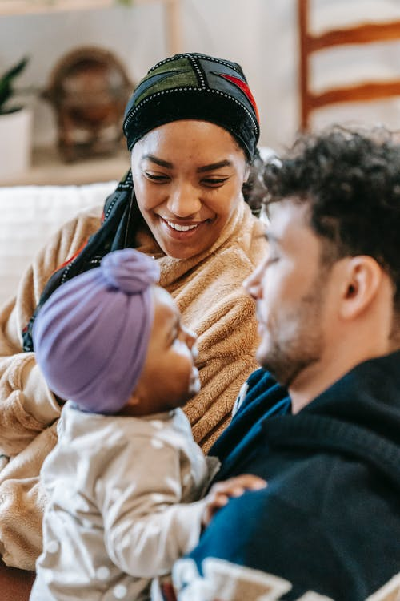
Kielen kehityksen osa-alueet
Kielellinen ymmärtäminen: lapsi ymmärtää sanojen ja lauseiden merkityksen
Kielellinen tuottaminen: lapsi osaa käyttää kieltä oikein
kehittyvät pääosin samaan aikaan, mutta lapsi usein ymmärtää enemmän kuin tuottaa
Kieltä opitaan vuorovaikutuksessa vanhemman kanssa

Slide 3
Kielellinen ymmärtäminen
Opitaan tunnistamaan äänteet
yleismaailmallinen havaitseminen: lapsi pystyy erottelemaan kaikkia eri kielten äänteitä lähes yhtä hyvin
yleismaailmallinen havaitseminen muuttuu kategoriseksi havaitsemiseksi 1. ikävuoden kuluessa
kategorinen havaitseminen: kuullut äänteet luokitellaan aivoissa eri luokkiin ja niiden ero tunnistetaan
luokat oman äidinkielen äänteille kehittyvät 6−12 kk iässä
Opitaan kielen säännönmukaisuuksia
tilastollinen oppiminen: aivot etsivät ja tunnistavat automaattisesti säännönmukaisuuksia
esim. suomessa sanapaino on sanan ensimmäisellä tavulla
esim. sanotaan vadelmia, ei vadelmoita

Slide 4
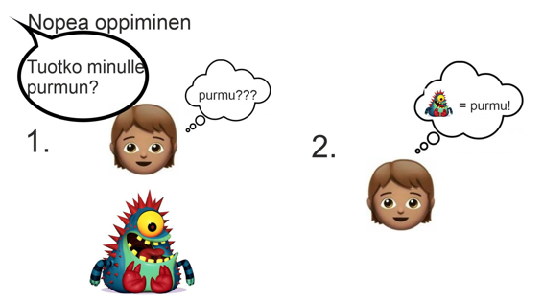
Sanojen nopea oppiminen
Lapsi näkee uuden asian ja kuulee uuden sanan
Lapsi yhdistää uuden sanan uuteen asiaan

Slide 5
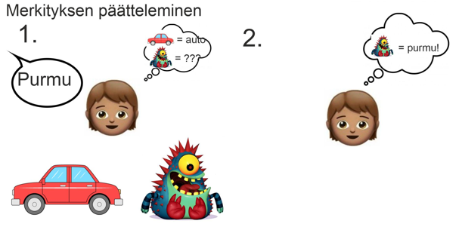
Sanojen oppiminen Merkityksiä päättelemällä
Lapsi kuulee uuden sanan ja näkee sekä tutun että uuden asian
Koska lapsi tietää tutun asian nimen, lapsi päättelee uuden sanan tarkoittavan uutta asiaa

Slide 6
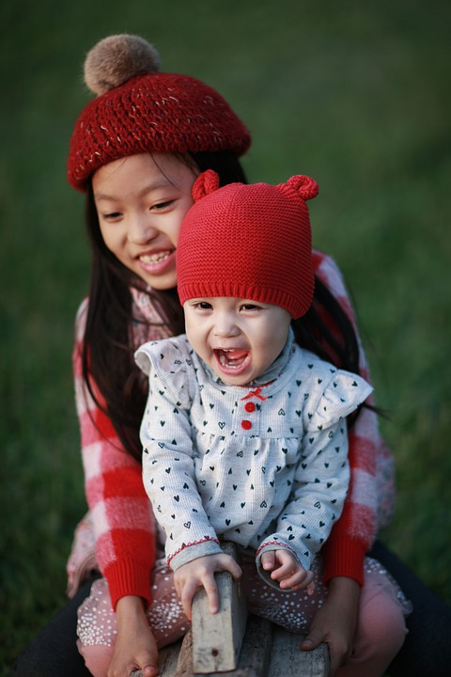
Puheen tuottaminen
Aluksi vauva jokeltelee ja leikkii äänteillä
Yksittäisten sanojen vaihe
Sanan ja eleen yhdistäminen
Kahden sanan lauseet
Useamman sanan lauseet

Slide 7
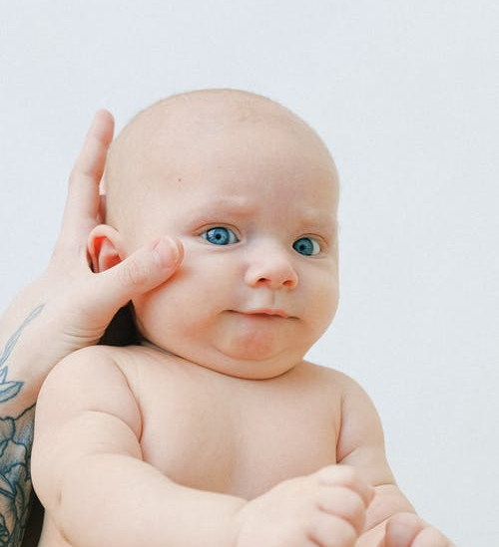
Monikielisten lasten kielen kehitys
Kielimoodi: aivot ovat valmiina tunnistamaan henkilön käyttämässä kielessä tärkeitä äänteiden eroja
Jos opitaan kaksi kieltä yhtä aikaa – luultavasti yksi kielimoodi
Jos opitaan kaksi kieltä peräkkäin – luultavasti kaksi kielimoodia
Kielimoodin vaihtaminen

Slide 8
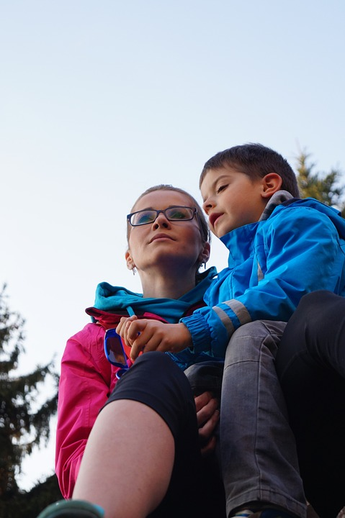
Kielen kehityksen häiriöt
Jos lapsi ei osaa ilmaista itseään tai ei tule ymmärretyksi -> kiukku, turhautuminen
Kielen kehityksen vaikeudet vaikuttavat muuhun oppimiseen
Vanhemman suhde kielihäiriöiseen lapseen voi vaikeutua

